Slide 1
KULIAH 5
PENDEKATAN SITUASIONAL,
TEORI KONTINGENSI,
DAN
TEORI KONTINGENSI,
KEPEMIMPINAN ADAFTIF

Slide 2
Esensi kepemimpinan situasional adalah kemampuan
dan kemauan pengikut
Asumsi:
Gaya kepemimpinan yang cocok tergantung
situasinya
Kepemimpinan dapat dipelajari
Kesuksesan kepemimpinan memerlukan
kepemimpinan situasional & kontingensi
Gabungan gaya (Style) kepemimpinan, kemampuan dan
kemauan pengikut dapat meningkatkan
kepemimpinan efektif

Slide 3
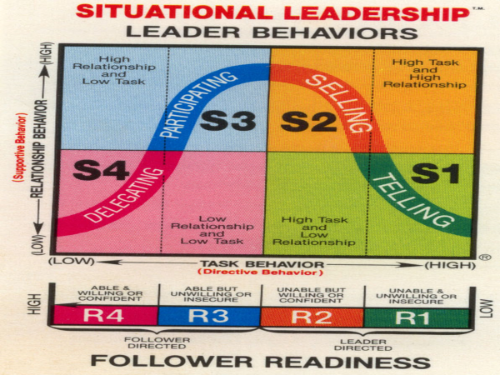
Gambar Kepemimpinan Situasional I Hersey & Blanchard

Slide 4
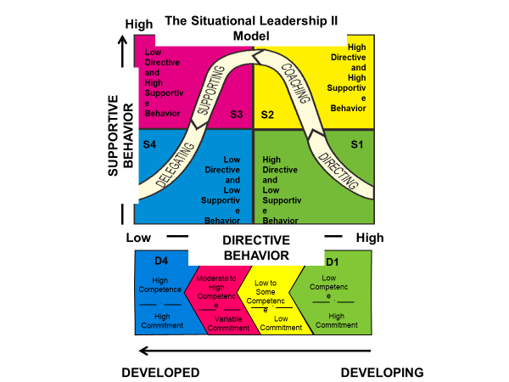
Gambar Kepemimpinan Situasional II Hersey & Blanchard

Slide 5
Rumus: Kepemimpinan Efektif (KE) = fpbs
f = fungsi
p = pemimpin
b = bawahan
s = situasi

Slide 6
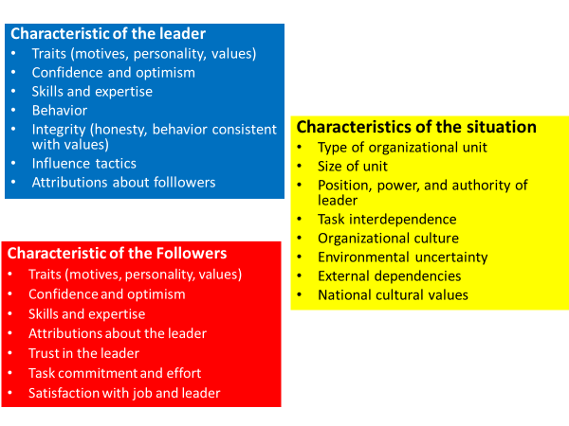
Gambar Variabel Utama yang Mempengaruhi Kepemimpinan Efektif
(Yukl, 2013)

Slide 8
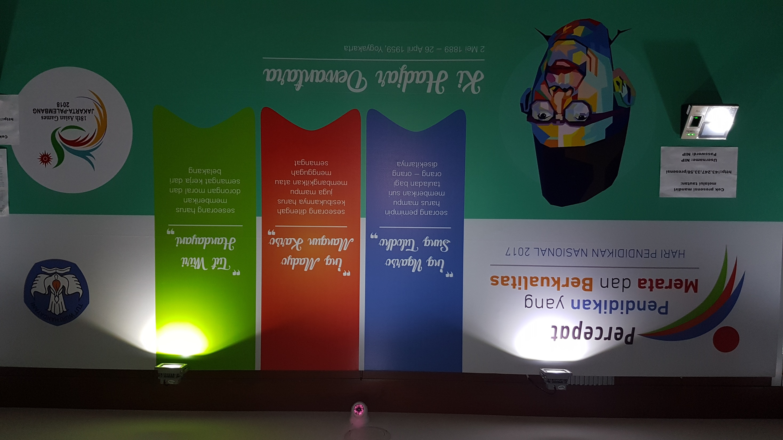

Slide 9
Kekuatan pendekatan situasional:
pendekatan situasional mudah dipraktikkan sehingga sering dipakai di dalam pelatihan kepemimpinan dan pendekatan ini dipercaya dapat melatih orang menjadi pemimpin yang efektif;
mudah dipahami dan dipraktikkan dalam berbagai situasi termasuk di tempat kerja, di sekolah, dan di keluarga;
memeiliki nilai prespektif yaitu menjelaskan yang boleh dilakukan dan tidak boleh dilakukan pemimpin dalam berbagai situasi;
Menekankan pada keluwesan pemimpin untuk menentukan gaya kepemimpinan dengan mengutamakan keadaan kompetensi dan komitmen pengikutnya;
Kepemimpinan situasional mencoba pengikut yang berbeda menurut tugasnya dan mencara peluang untuk meningkatkan keterampilan baru pengikut agar lebih percaya diri mengerjakan tugasnya;
mudah dipahami;
keluwesan dalam penerapan gaya kepemimpinan memperhatikan tingkat komitmen dan kompetensi pengikutnya;
sering digunakan untuk pelatihan keefektifan kepemimpinan;
memberi peluang untuk meningkatkan tingkat komitmen dan kompetensi pengikut;
praktis; dan
(11) kepemimpinan situasional Yukl sudah memperhatikan karakteritik pemimpin, pengikut, dan situasinya.

Slide 10
Kelemahan pendekatan situasional:
hanya sedikit penelitian yang menguji asumsi dan proposisi pendekatan ini dan hamper semua disertasi tenatng pendekatan ini tidak dipublikasikan karena kekurangan teori pendukung pendekatan ini.
pendekatan ini menggunakan konsep yang rancu yaitu bagaimana menggabungkan kompetensi dan komitmen dalam empat level?;
penulis kepemimpinan situasional tidak menjelaskan dasar teori perubahan komposisi pengembangan level.
Dua penelitian gagal menemukan situasi yang mendukung preskripsi dasar yang disarankan dalam model kepemimpinan situasional;
Tipe angket kepemimpinan situasional dengan indicator directing, coaching, supporting, and delegating gagal dalam menentukan gaya kepemimpinan terbaik dalam berbagai situasi;
tingkat perkembangan pengikut dengan indikator komitmen dan kompetensi yang dikembangkan dari tingkat kematangan pengikut dengan indikator mau diganti komitmen dan mampu diganti kompeten membingungkan;
hasil penelitian kemimpinan situasional jarang dipublikaskan;
tidak jelas yang dimaksud pengikut bersifat kelompok atau individu;
komitmen dan kompetensi pengikut tidak berlaku untuk semua tugas yang diberikan kepada pengikut;
mengabaikan pendidikan, pengalaman, usia, dan jenis kelamin pengikut, dan istilah antara telling dengan directing, coaching dengan supporting hampir sama; dan
kepemimpinan situasional I dan II masih mengabaikan situasi lingkungan.

Slide 11
TEORI KONTINGENSI

Slide 12
Teori kontingensi dikembangkan Fiedler (1964)
Kontingensi = keefektifan kepemimpinan ditentukan
kecocokkan pemimpin dengan situasi
= gabungan gaya dengan situasi
Fokus: gaya dan situasi
Tidak ada satu pun teori kepemimpinan yang terbaik
Teori kontingensi ada 13

Slide 13
Teori kontingensi dikembangkan oleh Fiedler yang popular pada tahun 1970-an. 13 teori:
(1) model kontingensi Fiedler,
(2) model rangkaian Tannenbaum & Schmitdt,
(3) model kontinum Vroom & Yetton,
(4) model Chung & Megginson
(5) model kontingensi lima faktor Farris,
(6) model kepemimpinan Dinamika kelompok Cartwight & Zander,
(7) model kepemimpinan path-goal theory Evan & House (Kuliah 6),
(8) pendekatan Leader-Member eXchange (LMX) dari Graen (Kuliah 6),
(9) Leader subststitutes theory
(10) the multiple-linkage model,
(11) Least Preferred Co-operative (LPC),
(12) cognitive resources theory, dan
(l3) model Action-Centred Leadership (ACL),

Slide 14
Leader-Member Relations Task Struktur Position Power Prefered Leadership Styles | Good |  |  |  | Poor
 | High Structure |  | Low Structure |  | High Structure |  | Low Structure
 | Strong Power | Weak Power | Strong Power | Weak Power | Strong Power | Weak Power | Strong Power | Weak Power
 | 1 | 2 | 3 | 4 | 5 | 6 | 7 | 8
 | Low LPCs Middle LPCs |  |  | Middle LPCs |  |  |  | Low LPCs

Slide 16
Situasi
Atasan-
Struktur Tugas
Kedudukan
Gaya
Bawahan
Pimpinan
Kepemimpinan
Mengun-
1
. Baik
Tersusun
Kuat
Tugas
tungkan
2
. Baik
Tersusun
Lemah
Tugas
3
. Baik
Tidak tersusun
Kuat
Tugas
4
. Baik
Tidak tersusun
Lemah
Pegawai
Tidak
1
. Buruk
Tersusun
Kuat
Pegawai
Menguntung-
2
. Buruk
Tersusun
Lemah
Pegawai
kan
3
. Buruk
Tidak tersusun
Kuat
Tugas
4
. Buruk
Tidak tersusun
Lemah
Tugas
(
Sutarto,
2001)

Slide 17
Karakteristik Tidak Matang | Karakteristik Matang
Pasif | Aktif
Tergantung | Mandiri
Memandang dengan satu cara | Memandang dengan berbagai cara
Minat rendah | Minat tinggi
Perspektif jangka pendek | Perspektif jangka Panjang
Posisi puas sebagai bawahan | Posisi ingin sebagai atasan
Kesadaran diri rendah | Kesadaran diri tinggi

Slide 18
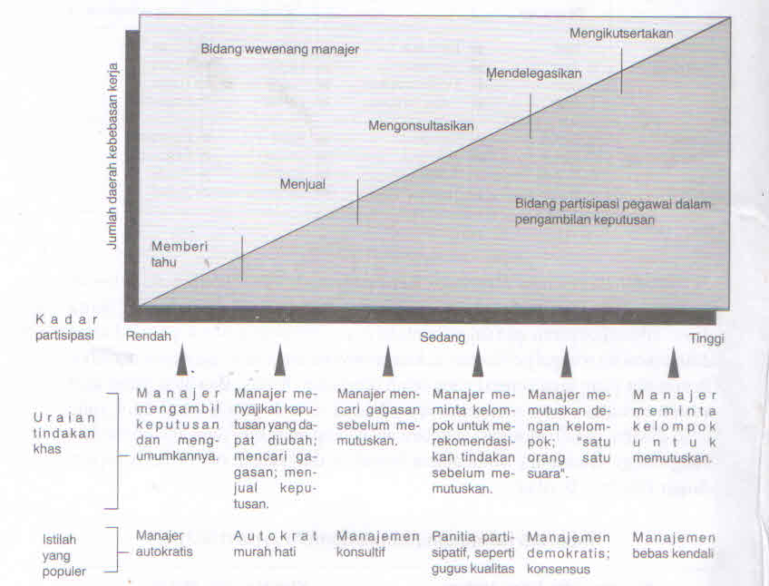
Gambar 4.2 Model Rangkaian Tannenbaum & Schmidt

Slide 19
Gambar 4.3 Model Kontinum Vroom & Yetton

Slide 20
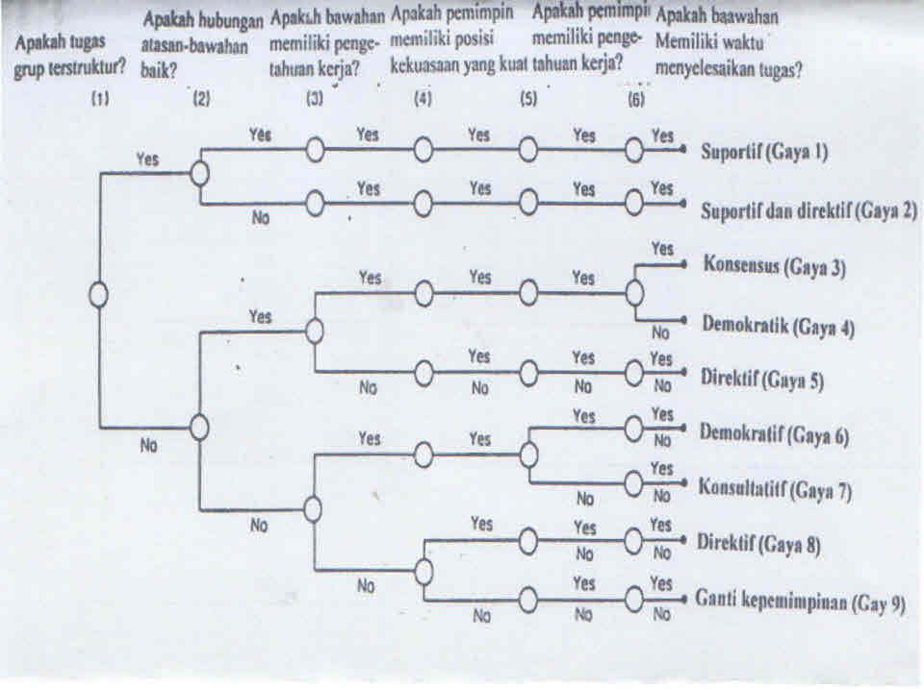
Model Chung & Megginson

Slide 21
Model Kontingensi Lima Faktor Farris
Berdasarkan lima faktor, ada lima kemungkinan perilaku kepemimpinan situasional yang muncul, yaitu sebagai berikut.
Jika pengawas dan bawahan mempunyai wewenang menggunakan pengaruh terhadap masalah maka kerja sama, penguasaan, atau pelimpahan merupakan perilaku kepemimpinan yang tepat.
Jika pengawas mempunyai wewenang, bawahan tidak memiliki wewenang maka perilaku kepemimpinan berupa penguasaan yang paling tepat.
Jika bawahan memiliki wewenang, atasan tidak maka pelimpahan merupakan perilaku kepemimpinan yang tepat.
Jika penerimaan pimpinan dan bawahan penting maka kerja sama merupakan perilaku kepemimpinan yang tepat.
(5) Jika tekanan waktu tinggi maka penguasaan atau pelimpahan merupakan perilaku kepemimpinan yang tepat.

Slide 22
Cartwight & Zander menggunakan pendekatan tujuan dan hubungan baik dengan bawahannya.
Pendekatan tujuan, pemimpin cenderung lebih memerhatikan penyelesaian tugas pekerjaan bawahannya daripada hubungan baik dengan bawahannya.
Pendekatan hubungan baik dengan bawahannya, perhatian pemimpin terpusat pada hubungan antarpribadi yang menyenangkan, memutuskan perselisihan, memberikan semangat, dan saling meningkatkan kebersamaan.

Slide 23
Pemimpin adaptif adalah pemimpin yang mampu menyesuaikan perilakunya
dengan lingkungan yang selalu berubah dengan cepat dan sulit diramalkan.

Slide 24
Kekuatan Kepemimpinan Kontingensi adalah:
berdasarkan penelitian yang dapat dipertanggungjawabkan secara ilmiah, dan teori ditemukan dengan menggunakan pendekatan kualitatif dengan jenis grounded theory;
memperkuat pemahaman kepemimpinana mempertimbangkan pengaruh situasi terhadap pemimpin. Esensi teori kontingensi adalah menekankan konteks kepemimpinan, khusunya hubungan antara pemimpin dengan situasi;
Teori kontingensi dapat meramalkan kepemimpinan efektif dalam konteks yang ada;
Teori kontingensi menyatukan pemimpin dengan situasinya tetapi tidak menuntut pemimpin siap dalam setiap situasi;
Teori kontingensi menyiapkan data gaya pemimpin yang dapat digunakan organisasi untuk mengembangkan profil kepemimpinan;
data grounded research valid dan reliabel;
menggunakan kombinasi pemimpin dan situasinya;
keefektifan pemimpin dapat diramalkan melalui LPC;
teori berkembang terus; dan
teori meyediakan gaya-gaya kepemimpinan yang dapat diterapkan.

Slide 25
Kelemahan Teori Kontingensi adalah:
Teori kontingensi gagal menjelaskan mengapa orang dengan gaya kepemimpinan tertentu lebih efektif pada situasi tertentu tetapi tidak efektif pada situasi lainnya;
Skala LPC tidak valid dan tidak berkorelasi dengan pengukuran standar kepemimpinan dan sulit merevisinya;
Instruksi skala LPC tidak jelas;
Teori kontingensi gagal menjelaskan dengan lengkap hal-hal yang harus dilakukan organisasi ketika pemimpin dan situasi tidak cocok di tempat kerja;
gagal menjelaskan pemimpin lebih efektif pada situasi yang lain;
skala LPC dipertanyakan dan tidak valid mengukur standar kepemimpinan;
validitas muka diragukan;
gagal menjelaskan secara tepat yang dilakukan organisasi jika pemimpin dan situasi tidak cocok;
tidak jelas mana yang paling dominan menentukan kepemimpinan efektif antar perilaku pemimpin, kemampuan, atau situasi; dan
(10) kepmimpinan adaptif sulit meramalkan perubahan yang cepat, kompleks, dan sulit diramalkan.

